Slide 1

CHỦ ĐỀ 5:
CON NGƯỜI VÀ SỨC KHỎE
Bài 21:
Các giác quan của cơ thể

Slide 2

TIẾT 1

Slide 3

Bài hát “Năm giác quan”

Slide 4


Slide 5



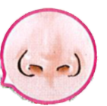
Quan sát hình và cho biết cơ thể chúng ta có những giác quan nào?
Mắt
Mũi

Slide 6
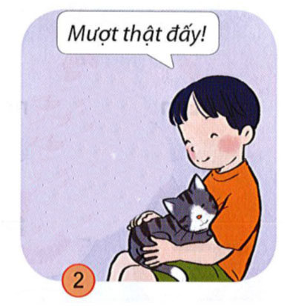
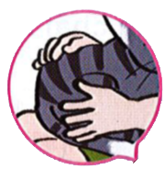
Quan sát hình và cho biết cơ thể chúng ta có những giác quan nào?
da

Slide 7
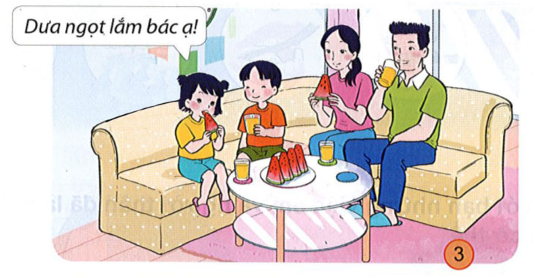

Quan sát hình và cho biết cơ thể chúng ta có những giác quan nào?
Lưỡi

Slide 8
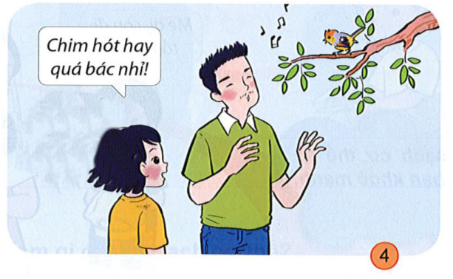

Quan sát hình và cho biết cơ thể chúng ta có những giác quan nào?
tai

Slide 9
Quan sát hình và cho biết cơ thể chúng ta có những giác quan nào?

Slide 10


Slide 11

Chỉ và gọi tên các giác quan.
Giác quan dùng để cảm nhận độ cứng, mềm, nhiệt độ,…là da chứ không phải đầu ngón tay.

Slide 12


Slide 13

Em dùng các giác quan nào để nhận biết các vật trong hình sau ?
Mắt
Mũi
Tai
Da
Lưỡi

Slide 14
TIẾT 2

Slide 15
Trò chơi “Bịt mắt”

Slide 16


Slide 17

1. Khi bịt tai, bịt mắt em có nghe, nhìn thấy gì không?
2. Kể một số việc làm để bảo vệ mắt và tai. Việc làm nào dưới đây giúp em phòng tránh cận thị?
3. Theo em, vì sao phải bảo vệ các giác quan?

Slide 19
Nêu những việc nên, không nên làm để bảo vệ mắt và tai trong các hình sau.

Slide 21
Nói với bạn về những việc em và người thân đã làm được để bảo vệ mắt và tai.

Slide 22
TIẾT 3

Slide 23
Bài hát “Cái mũi”

Slide 25
2. Kể một số việc làm để bảo vệ mũi, lưỡi và da.

Slide 27
Nói những việc nên, không nên làm để bảo vệ mũi, lưỡi và da.

Slide 29
Hằng ngày, em và người thân đã làm gì để bảo vệ mũi, lưỡi và da ?

